Slide 1
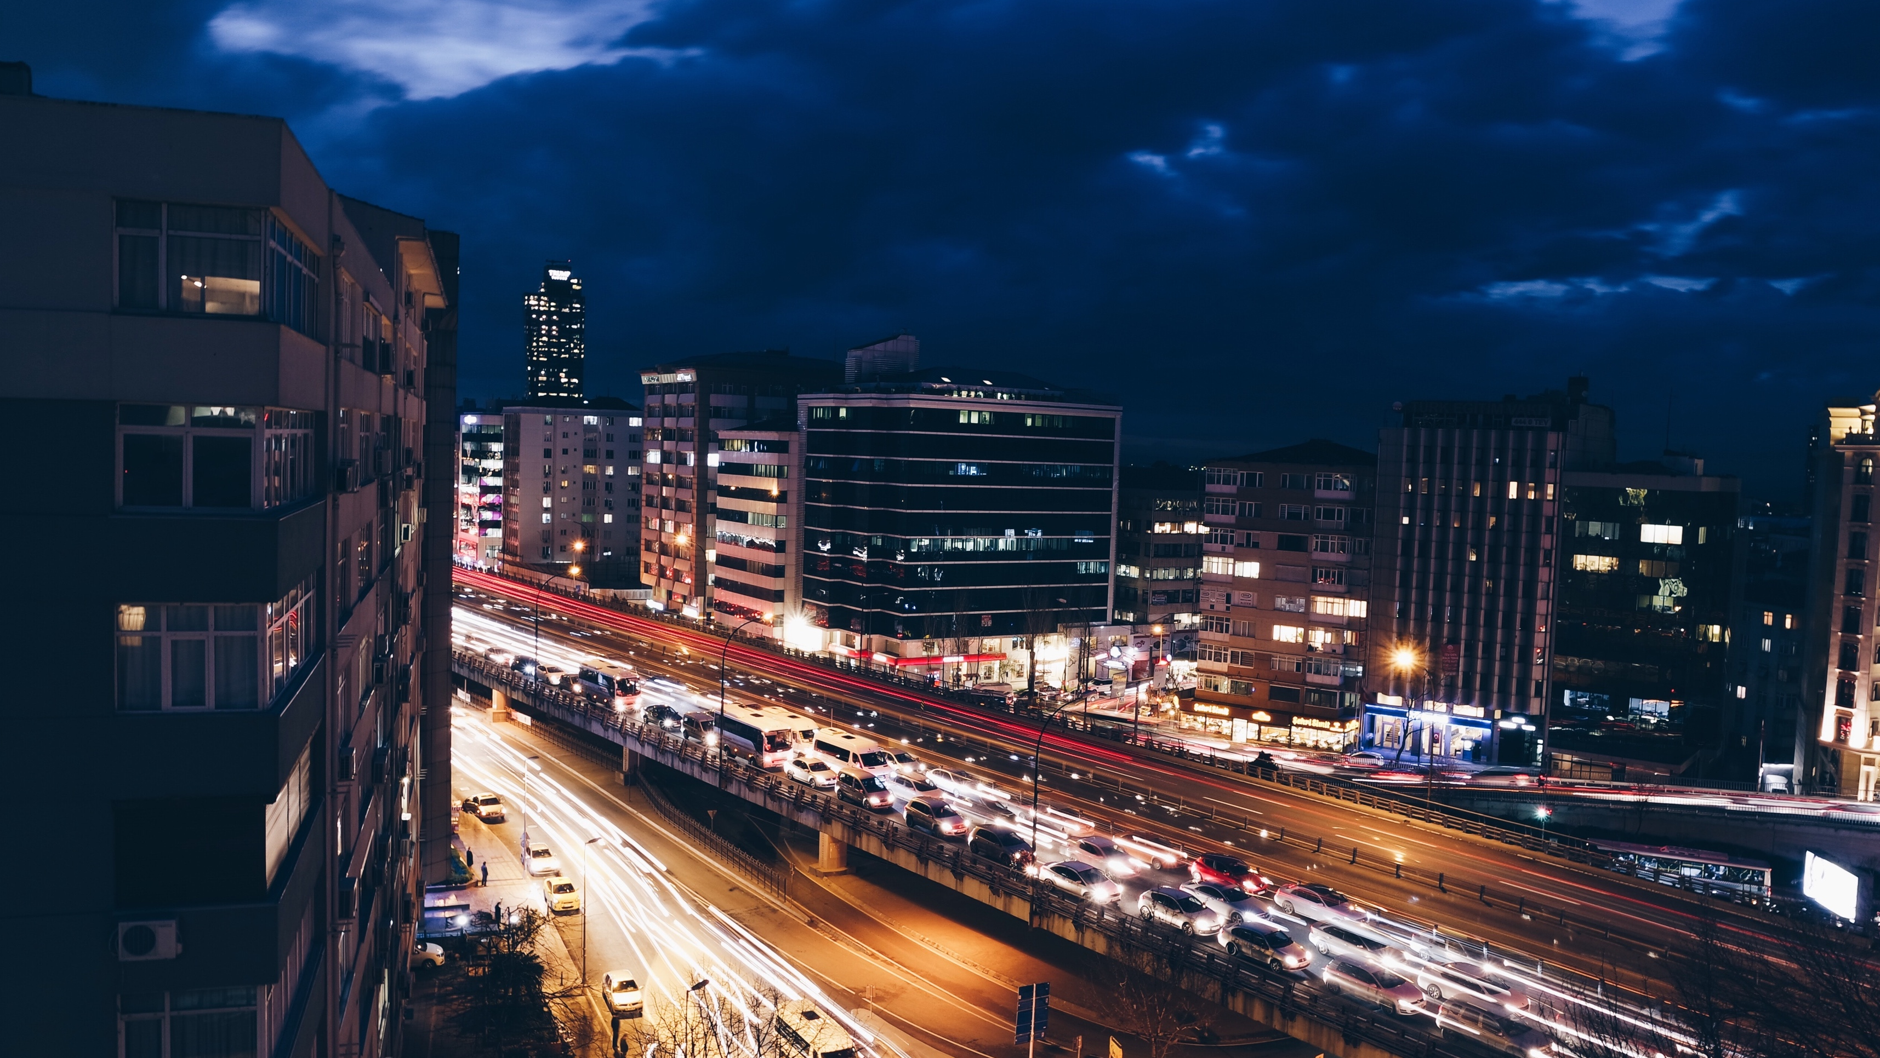

מניידות לשירות -
MAAS בישראל לטובת ניידות
טובה יותר

Slide 2

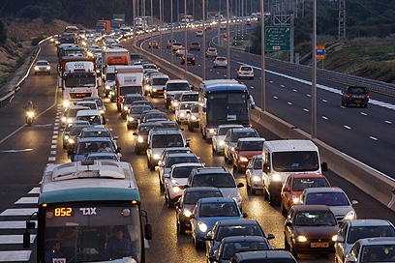

המצב הנוכחי בישראל
מסביר שליש מפערי הפריון בין ישראל ומדינות ה- OECD
כ-50 מיליארד ₪ בשנה
מקום ראשון ב-OECD בפקקים
2

Slide 3
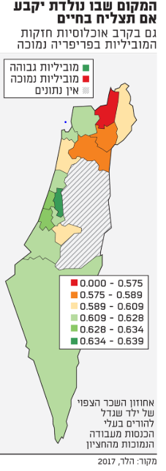

בעיה סוציו-אקונומית
  מי לא יכול להרשות לעצמו לבזבז זמן וכסף בפקקים?
  .
משפחות צעירות עם ילדים
עובדים במקומות עבודה ללא גמישות
בעלי הכנסה ממוצעת ומטה
3

Slide 4

החרפת בעיית הפריון והנדל"ן בישראל
תוצאות שליליות מהמצב
מי שיכול להרשות לעצמו עובר למרכז
ירידה בפריון
עליית מחירים בנדל"ן במרכז הארץ
מעמד הביניים נדרש לחפש עבודה שלא במרכז המטרופולין
המרכז דוחק החוצה את מעמד הביניים
4

Slide 5
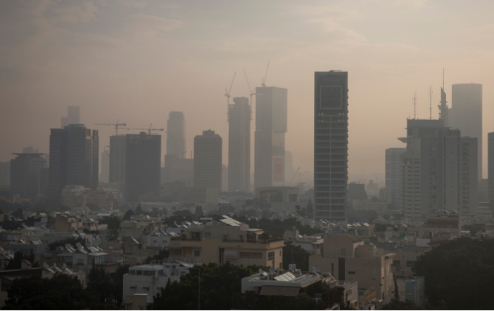
בעיה סביבתית
  1,250 מתים בשנה מזיהום אוויר שמקורו בתחבורה
(פי 3 מתאונות דרכים)
5

Slide 6
גודש התנועה
62% מהעובדים מתניידים לעבודה ברכב פרטי
6

Slide 7





החדשות הטובות: מהפכת התחבורה
המאה ה-21
  Mobility-as-a-Service
  רכב מבוסס חשמל
  מעבר מבעלות לשימוש
  שירותי תחבורה שיתופית
  ניהול רשת מקושרת
  רכב אוטונומי
המאה ה-20
  מכוניות כמכשיר התנועה המרכזי
  מינוע ומעבר לרכב פרטי מבוסס בנזין ונפט
  פריחת הרכבות
המאה ה-19
  התפתחות מערכת הרכבות והתחבורה הציבורית
  אופניים כתחליף לסוסים
המאה ה-18
  סוסים ועגלות
7

Slide 8












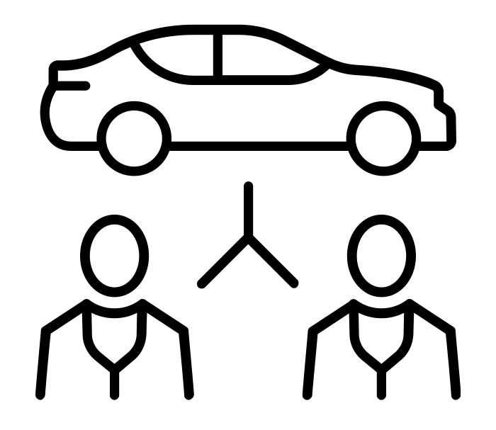
Carpooling
Micro Mobiltiy
MaaS
ניידות כשירות
Car Sharing
Micro Transit
אוטובוסים
ורכבות
השכרות רכב
Walkability
מוניות ו-TNCs
המהפכה
יסודות
8

Slide 9
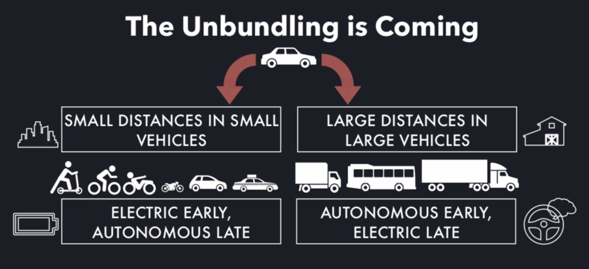
מהפכת השימוש ברכב
מרחקים קצרים
ברכבים קטנים
מרחקים ארוכים
ברכבים גדולים
חשמלי מוקדם,
אוטונומי מאוחר
אוטונומי מוקדם,
חשמלי מאוחר
9

Slide 10






























מי אנחנו?
חברה לתועלת הציבור (חל"צ)
השמה לה למטרה להפוך את ישראל למובילה עולמית בהטמעת ויישום MaaS (Mobility-as-a-Service) וביצירת מגוון אפשרויות ניידות יעילות ומקיימות בסביבה פתוחה לשינויים טכנולוגיים
10

Slide 11

העיתוי הנכון הוא.... עכשיו!
  "חזרה לשגרה"
  מהקורונה
  .
  החרפת המצב בכבישים
  .
  משבר כלכלי (?)
  .
  מצב פוליטי- ממשלה חדשה
  .
יחסי
פריפריה-מרכז
הורדת יוקר מחייה
צמצום פערים
העלאת הפריון
Notes:
בד"כ מתחילים במטרות, יעדים, תיאור בעיה.
אבל הפקטור אולי החשוב ביותר עכשיו הוא הטיימינג – יש עכשיו שעת כושר לעשייה שלא הייתה כמוה כבר הרבה זמן.

Slide 12

התוכנית לממשלה הקרובה – יש מה לעשות!
Notes:
בד"כ מתחילים במטרות, יעדים, תיאור בעיה.
אבל הפקטור אולי החשוב ביותר עכשיו הוא הטיימינג – יש עכשיו שעת כושר לעשייה שלא הייתה כמוה כבר הרבה זמן.

Slide 13
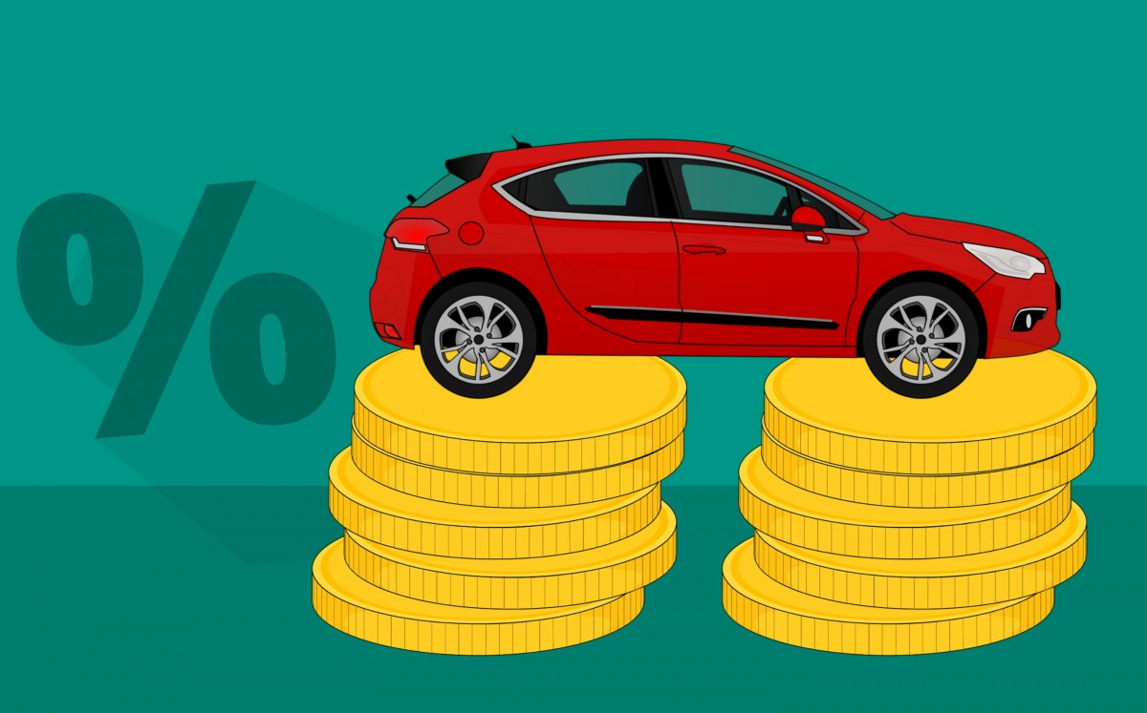

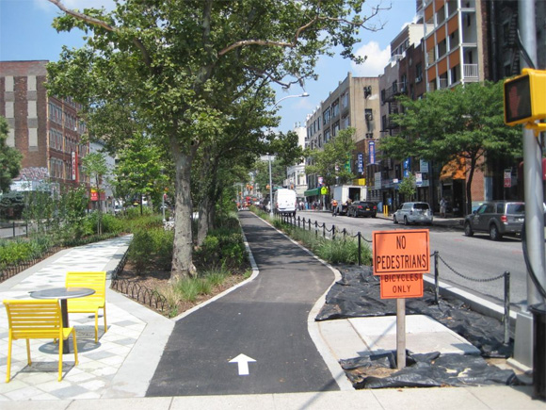



כלים ומהלכים לשינוי המצב
רפורמות במיסוי
רשויות מטרופוליניות
מרחב עירוני
קידום תחבורה שיתופית
תחבורה ציבורית
13

Slide 14
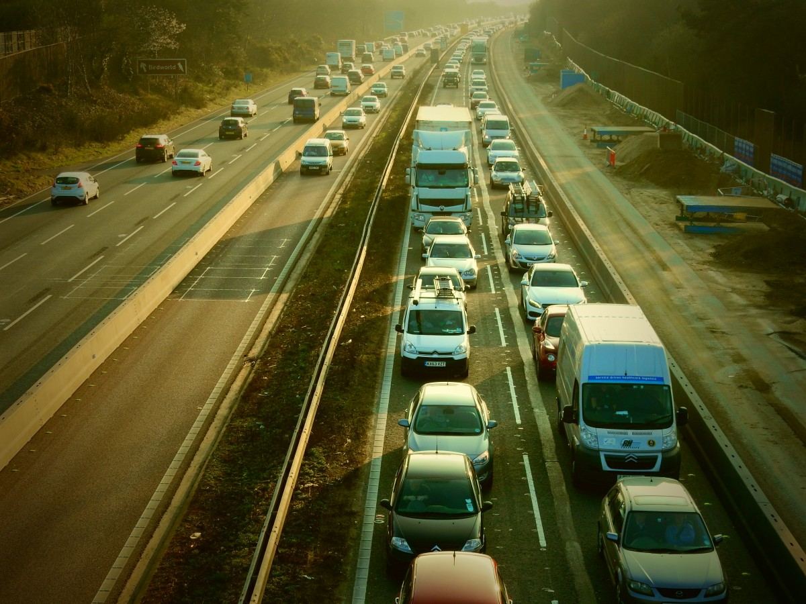
ניהול תנועה מטרופוליני

Slide 15
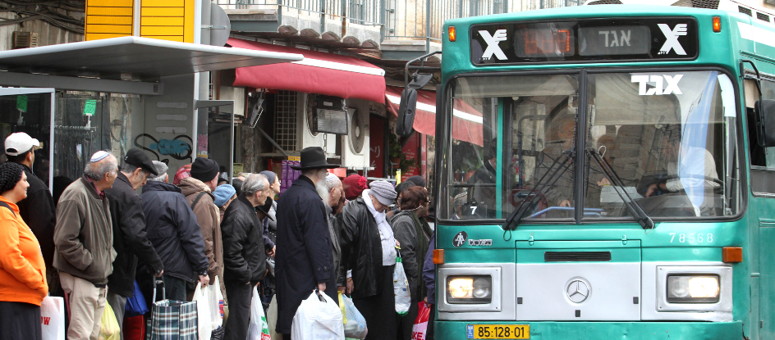
ניהול תנועה מטרופוליני
מה קורה כשאין ניהול תנועה מטרופוליני?
תחבורה לא תואמת את צרכי התושבים
ניהול תנועה ארצי (ריכוזי)
סמכויות שלב ב':
תכנון מערך התחב"צ
הכנת תכנית אב לתחבורה
סמכויות שלב א':
שינויים במסלולי תחב"צ
הקצאת נת"צים
מרכז ניהול תנועה מטורופוליני
בסיס וולונטרי
הקמת 4 רשויות מטרופוליניות (חל"צ)
15

Slide 16
רפורמות במיסוי

Slide 17




מהלכי מיסוי בתחבורה
הקלה במיסוי "שאטלים" למקומות תעסוקה
מחיר הדרך
שווי שימוש חנייה
מיסי רכב חשמלי
חנייה בכחול לבן: ממקסימום למינימום
17
תמונה זו מאת מחבר לא ידוע ניתן ברשיון במסגרת CC BY-NC

Slide 18
מחיר הדרך – אגרות גודש
"צריכת יתר" של הכביש
הפרט שוקל את העלות הפרטית
ומתעלם מהעלות החברתית
גידול בתשתיות הכבישים והמחלפים לא יפתור את הבעיה
ביקוש
מושרה
עלייה ברמת המינוע
גידול באוכלוסייה
לשימוש בדרך יש מחיר – והמחיר הוא זה שיאזן בין ההיצע לביקוש
18
Notes:
מה קורה כשלא יודעים להקצות משהו בצורה כלכלית?
מקצים אותו בשיטת "התור"- שזו הדרך הכי לא יעילה להקצות משאבים במחסור.
גם מי שהגיע ראשון סובל (צריך לצאת מוקדם מאד בבוקר), גם מי שהגיע אחרון סובל (מבזבז המון זמן)
גם מי שאין לו אמצעים סובל- עניים לא יכולים להרשות לעצמם את בזבוז הזמן, וגם מי שיש לו אמצעים סובל – אובדן שעות אדיר של עבודה בפריון גבוה

Slide 19

מחיר החנייה
מדיניות של סיפוק ביקושים מועדת לכישלון
מזינה את עצמה: גידול בהיצע מוביל לגידול בביקוש
פגיעה במרקם העירוני
השלכות של זיהום אוויר, גודש ורעש
המדיניות הנכונה : ניהול ביקושים
19

Slide 20
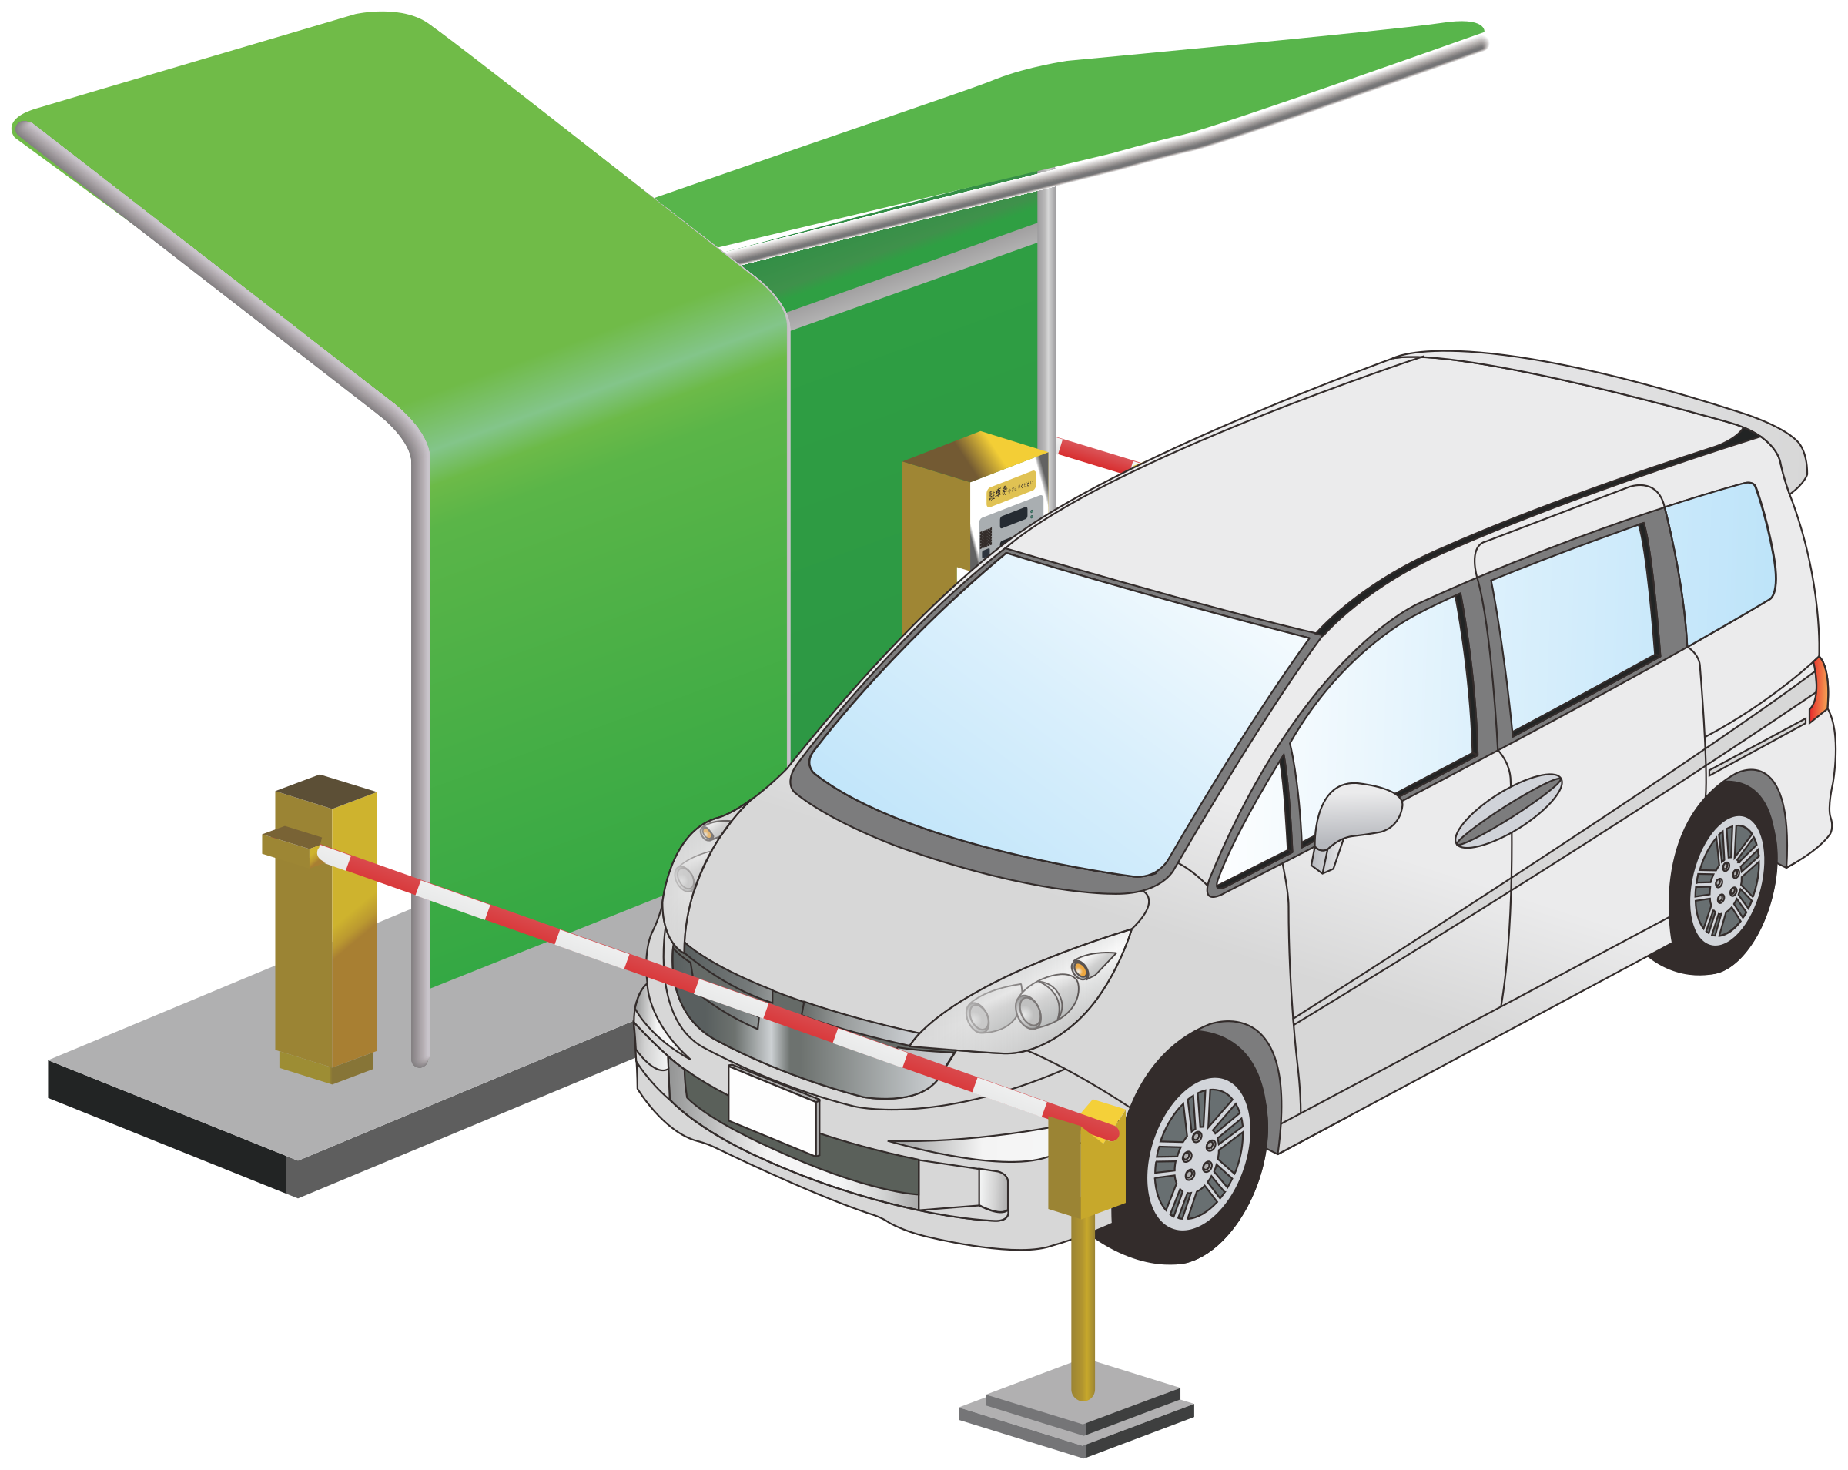
מחיר החנייה
שווי שימוש חנייה במקומות העבודה
מהלך מאזן אפשרי:
פטור ממס הכנסה על שימוש בתחבורה ציבורית
20
Notes:
לכלל העובדים יוצע לוותר על החניה, עובד שיחבר להמשיך להחזיק בחניה ינוכה משכרו שווי השימוש בה.
שווי הניה יחול על כלל סוגי החניות - בין אם הן בבעלות המעסיק או שאינן.
גובה שווי החנייה ייקבע על פי סיווג ל-3 על פי המיקום הגיאוגרפי של מקום העבודה: בערים הגדולות והצפופות התעריף יהיה הגבוה ביותר ובאזורים מרוחקים מאוד בהם עלות החניה זניחה לא יחול תשלום. גם בכל עיר יחול תעריף דיפרנציאלי המחולק ל-3 רמות נוספות.
חלוקת הזכאות לתווי חניה תעשה בהתאם לקיבולת החניה.
אומדן צפוי הכנסות מהמהלך: 1.6 מיליארד ₪ בשנה.
מטריצת שווי: בין 0-900 ₪ לחודש. (תלוי באזור).

Slide 21
מחיר החנייה
חנייה בכחול לבן :
מחיר מינימום במקום מחיר מקסימום
הכפלת התעריף הנוכחי
21
תמונה זו מאת מחבר לא ידוע ניתן ברשיון במסגרת CC BY-NC
Notes:
משהו יותר ויזואלי (או להפריד)

Slide 22
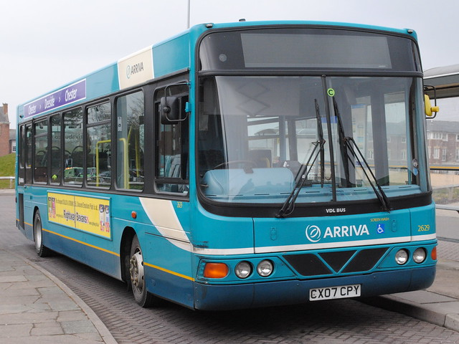
הקלה במיסוי "שאטלים" למקומות התעסוקה
הטבה לעובדים הנדרשת במס
שאטלים ממומנים ע"י המעסיק בכדי לצמצם הגעה ברכב פרטי
המס מייקר בכ-20%-50% את העלויות המקוריות
יש לאפשר בפקודת ובתקנות המס הכרה בהוצאות הסעות עובדים, מבלי שיחשבו כהטבה לעובדים
22
Notes:
מה קורה כשלא יודעים להקצות משהו בצורה כלכלית?
מקצים אותו בשיטת "התור"- שזו הדרך הכי לא יעילה להקצות משאבים במחסור.
גם מי שהגיע ראשון סובל (צריך לצאת מוקדם מאד בבוקר), גם מי שהגיע אחרון סובל (מבזבז המון זמן)
גם מי שאין לו אמצעים סובל- עניים לא יכולים להרשות לעצמם את בזבוז הזמן, וגם מי שיש לו אמצעים סובל – אובדן שעות אדיר של עבודה בפריון גבוה

Slide 23




תחבורה חשמלית
* נכון לשנת 2020
23
Notes:
מקור עולם –
https://www.businesswire.com/news/home/20210222005461/en/Canalys-China%E2%80%99s-electric-vehicle-sales-to-grow-by-more-than-50-in-2021-after-modest-2020
אירופה-
https://www.statista.com/statistics/625010/electric-vehicle-market-share-in-eu-annual/
מקור ישראל –
https://www.icar.co.il/%D7%97%D7%93%D7%A9%D7%95%D7%AA_%D7%A8%D7%9B%D7%91/%D7%9E%D7%A1%D7%99%D7%A8%D7%95%D7%AA_%D7%A8%D7%9B%D7%91_%D7%97%D7%93%D7%A9:_%D7%9B%D7%9E%D7%95%D7%AA_%D7%94%D7%97%D7%A9%D7%9E%D7%9C%D7%99%D7%95%D7%AA_%D7%91%D7%A2%D7%9C%D7%99%D7%94/

Slide 24

מיסוי רכבים חשמליים
הארכת ההטבה לרכבים חשמליים ולרכבי פלאג אין לשלוש שנים נוספות (2025)
1
4
פטור זמני ממס רכישת רכב חדש בעת החלפת רכב חשמלי אחד בשני
2
העלאת רף ההטבה
רכב חשמלי: 130,000 ש"ח
רכב פלאג אין: 100,000 ש"ח
5
החלת תקן על ממוצע פליטות מזהמים על יבואני רכב
3
העמקת הדיפרנציאליות בשווי שימוש ב-1,000 ₪
24

Slide 25
תחבורה ציבורית

Slide 26

נתיבי תחבורה ציבורית
הקצאת נתיב תחבורה ציבורית בכל כביש עמוס המונה 3 מסלולים או יותר,
הן בכבישים עירוניים והן בכבישים בינעירוניים
המלצה
השקעה בתחבורה ציבורית ברשות המקומית
מחצית ההכנסות מאכיפה בנת"צים
26

Slide 27
שיפור איכות שירות התחבורה הציבורית
הקצאת תקציב בסך 1 מיליארד ₪
3
1
הגברת תדירות האוטובוסים
תוספות שירותי היסעים למרכזי תעסוקה
4
2
קישוריות בין ערים
שירות
on demand לתחנות רכבת
27

Slide 28
תחבורה שיתופית

Slide 29



פתיחת השוק לתחבורה שיתופית פרטית
המצב כיום
מצב עתידי
אפשרויות בשבת
29
Notes:
תחבורה ציבורית הנדרשת בתוספות שירות
מוניות שאינן זמינות בשעות הפיק, ולא בימות גשם
באבל ואגד תיק תק פועלים רק בערים ספציפיות
ערים של כ- 50 אלף איש לא זוכות למענה, למרות פוטנציאל אדיר
יש נכונות מצד הציבור לשלם על תחבורה זמינה יותר, אך המדינה לא מאפשרת זאת
היעדר תחבורה ציבורית בשבת

Slide 30
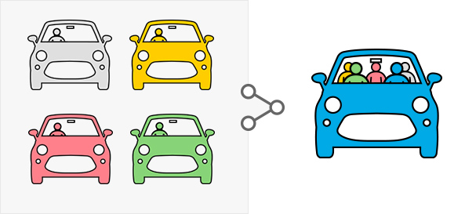
פתיחת השוק לתחבורה שיתופית
1
מיסוי נסיעה ברכב עד 5 אנשים ב-3 ₪ לנסיעה
פיצוי בעלי מספר ירוק
2
שירות הסעות על פי דרישה (on demand) לתחנות הרכבת ומהן
ב- 15 תחנות של רכבת ישראל
30

Slide 31

Each one of us can make a difference. Together we make change.
Barbara Mikulski
31
Notes:
ברברה אן מיקולסקי היא פוליטיקאית אמריקאית מהמפלגה הדמוקרטית, שכיהנה כסנאטורית המייצגת את מדינת מרילנד מ-1987 עד 2017, עת הוחלפה בכריס ואן הולן

Slide 32

תודה רבה!
מיכל גלברט
Michal@mobilityil.com
0547-247899
www.futuremobilityil.com

